Slide 1

Παλινδρόμηση Κορυφογραμμής, Τεχνική Lasso και Δέντρα Επιβίωσης σε μοντέλο αναλογικής διακινδύνευσης του Cox
Εισηγητής: Τουφεξής Γεώργιος-Χρήστος
Επιβλέπουσα: Χ. Καρώνη-Ρίτσαρντσον
Εθνικό Μετσόβιο Πολυτεχνείο
Σχολή Εφαρμοσμένων Μαθηματικών και Φυσικών Επιστημών

Slide 2
Αντικείμενο της διπλωματικής εργασίας
Μη-παραμετρική ανάλυση δεδομένων (Εκτιμήτρια Kaplan-Meier, έλεγχος log-rank).
Εφαρμογή του μοντέλου αναλογικής διακινδύνευσης του Cox.
Μέθοδοι συρρίκνωσης (Παλινδρόμηση Κορυφογραμμής, Τεχνική Lasso).
Δέντρο επιβίωσης για το μοντέλο παλινδρόμησης.

Slide 3
Σκοπός της διπλωματικής εργασίας
Ανάδειξη σημασίας της ανάλυσης επιβίωσης στις μέρες μας.
Χρήση παλιών και νέων τεχνικών για στατιστική ανάλυση δεδομένων επιβίωσης με την βοήθεια της γλώσσας προγραμματισμού R.
Σύγκριση αποτελεσμάτων από τις διαφορετικές τεχνικές.
Εξαγωγή συμπερασμάτων και μελλοντικές επεκτάσεις.

Slide 4
Η εκτιμήτρια Kaplan-Meier
Η εκτίμηση της συνάρτησης επιβίωσης μπορεί να γίνει απλά με τον υπολογισμό ενός πηλίκου του αριθμού των ατόμων με χρόνο επιβίωσης >=t δια τον αριθμό των ατόμων στα δεδομένα μας.
Όταν χρειάζεται να εκτιμηθούν αποκομμένες παρατηρήσεις χρησιμοποιείται η εκτιμήτρια Kaplan-Meier.
Η εκτιμήτρια Kaplan-Meier (Kaplan and Meier, 1958) είναι μια κλιμακωτή συνάρτηση που ξεκινάει από το 1.
Εφόσον πρόκειται για εκτίμηση υπάρχει και τυπικό σφάλμα που δίνεται από τον τύπο του Greenwood.

Slide 5
Ο έλεγχος Log-Rank
Πολλές φορές στην στατιστική ανάλυση έχουμε διαφορετικές ομάδες που θα πρέπει να εξετάσουμε αν έχουν διαφορές.
Ένας τρόπος που χρησιμοποιείται ευρέως είναι ο έλεγχος Log-Rank (Mantel and Haenszel, 1959).
Πρόκειται για έναν έλεγχο υποθέσεων με μηδενική υπόθεση ότι οι συναρτήσεις επιβίωσης είναι ίδιες.
Μέσω της τιμής p-value της ελεγχοσυνάρτησης απορρίπτουμε ή αποδεχόμαστε την μηδενική υπόθεση.

Slide 6
Το Μοντέλο Αναλογικής Διακινδύνευσης του Cox
Χρησιμοποιήθηκε αρχικά στην βιοιατρική.
Ημί -παραμετρικό μοντέλο παλινδρόμησης αναλογικής διακινδύνευσης (Cox, 1972).
Το σημαντικότερο πλεονέκτημα είναι ότι δεν καθορίζονται η βασική συνάρτηση διακινδύνευσης και η βασική συνάρτηση επιβίωσης. Αναλύεται η επίδραση όμως των συμμεταβλητών.
Εξέταση των υπολοίπων μετά την προσαρμογή του μοντέλου. Όπως τα υπόλοιπα Schoenfeld και τα Martingale.

Slide 7
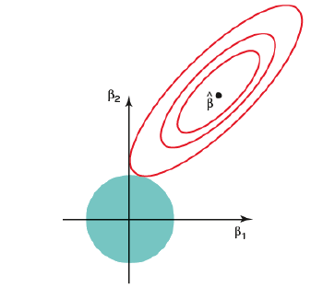
Παλινδρόμηση Κορυφογραμμής
Η τεχνική Ridge (Hoerl and Kennard, 1970) είναι μια μέθοδος συρρίκνωσης. Είναι παρόμοια με την μέθοδο ελαχίστων τετραγώνων. Η ειδοποιός διαφορά τους είναι η ποσότητα που ελαχιστοποιείται.
Η ποσότητα που ελαχιστοποιείται έχει δύο όρους το RSS και ένας όρος γνωστός ως "shrinkage penalty" που είναι μια ρυθμιστική παράμετρος λ πολλαπλασιασμένη με το άθροισμα των συντελεστών παλινδρόμησης στο τετράγωνο.
Καταπολεμά το πρόβλημα της πολυσυγγραμικότητας.
Το τελικό μοντέλο έχει όλες τις μεταβλητές. Μπορούν να μηδενιστούν μόνο όταν η ρυθμιστική παράμετρος λ τείνει στο άπειρο. Αυτό δεν είναι πρόβλημα για την πρόβλεψη αλλά είναι πρόβλημα για την ερμηνεία.

Slide 8
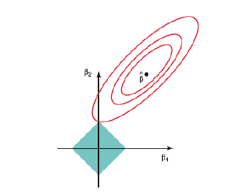
Τεχνική Lasso
Παρόμοια τεχνική με την τεχνική Ridge (Tibshirani, 1996).
Η ποσότητα που μηδενίζεται στην τεχνική Lasso είναι παρόμοια αυτής της τεχνικής Ridge, υπάρχουν δύο όροι το RSS και ένας όρος γνωστός ως "shrinkage penalty" που είναι μια ρυθμιστική παράμετρος λ πολλαπλασιασμένη με το άθροισμα του απολύτου των συντελεστών παλινδρόμησης.
Η τεχνική Lasso συρρικνώνει τις εκτιμήσεις των συμμεταβλητών προς το 0. Η ποινή μπορεί να κάνει κάποιους συντελεστές ακριβώς 0 καταλήγοντας έτσι σε μοντέλο με λιγότερες συμμεταβλητές.

Slide 9
Δέντρα αποφάσεων
Δέντρα αποφάσεων
Δέντρα παλινδρόμησης
Δέντρα ταξινόμησης
Τα δέντρα αποφάσεων είναι χρήσιμα όχι μόνο για την στατιστική ανάλυση αλλά και για την οπτικοποίηση των αποτελεσμάτων.
Δέντρα παλινδρόμησης αφορούν ποσοτικές μεταβλητές.
Δέντρα ταξινόμησης αφορούν ποιοτικές μεταβλητές.
Δέντρο επιβίωσης είναι ένα δέντρο αποφάσεων με τα τερματικά φύλλα να απεικονίζουν τις συναρτήσεις επιβίωσης.

Slide 10
Καμπύλη ROC και AUC
Καμπύλη ROC είναι η γραφική αναπαράσταση του πραγματικού θετικού ποσοστού έναντι του ποσοστού ψευδών θετικών.
TPR=TP/(TP+FN)
FPR=FP/(FP+TN)
Το AUC είναι το εμβαδόν της περιοχής κάτω από την καμπύλη ROC, παίρνει τιμές από 0-1 και χρησιμοποιείται για την ακρίβεια ενός ελέγχου.

Slide 11
Μεταβλητές του πειράματος
Στο πείραμα μας εξετάζουμε έαν υπήρξε υποτροπή ή θάνατος σε διάφορους τύπους λευχαιμίας που δέχθηκαν μόσχευμα μυελού των οστών.
time: χρόνος σε μέρες μέχρι την υποτροπή ή το θάνατο ενός ασθενούς μετά από μεταμόσχευση μυελού των οστών
indicator: 1: έχει συμβεί το γεγονός, 0: αλλιώς
group: τύπος λευχαιμίας (1=ALL, 2=AML low-risk, 3=AML high-risk)
recipient age: ηλικία του ασθενή
donor age: ηλικία του δότη
recipient sex: φύλο του ασθενή (1=άντρας, 0=γυναίκα)
donor sex: φύλο του δότη (1=άντρας, 0=γυναίκα)
recipient cmv: κατάσταση του cmv του ασθενή (1=θετικό cmv, 0=αρνητικό cmv)
donor cmv: κατάσταση του cmv του δότη (1=θετικό cmv, 0=αρνητικό cmv)
waiting time: χρόνος αναμονής σε μέρες από τη διάγνωση μέχρι τη μεταμόσχευση
fab: 1=fab βαθμού 4 ή 5, 0=αλλιώς
mtx: 1=ναι, 0=όχι

Slide 12
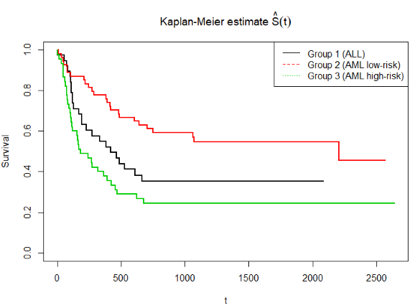
Kaplan-Meier και Log-Rank για τις διαφορετικές ομάδες του πειράματος
Έντονες διαφορές.
Ομάδα 2 μεγάλη αντοχή.
Ομάδα 3 μικρότερη διάρκεια ζωής.
Πιθανή σημαντική μεταβλητή.
 | N | Observed | Expected
Group 1 | 38 | 24 | 21.9
Group 2 | 54 | 25 | 40.0
Group 3 | 45 | 34 | 21.2
Chisq=13.8 p-value=0.001
Απόρριψη μηδενικής υπόθεσης.
Ενίσχυση σημασίας μεταβλητής.

Slide 13
Μοντέλο αναλογικής διακινδύνευσης του Cox στο πείραμα
 | coef | exp(coef) | se(coef) | z | P-value
groupf1 | 1.0624620 | 2.8934861 | 0.3705119 | 2.868 | 0.00414
groupf3 | 0.8742014 | 2.3969603 | 0.2821845 | 3.098 | 0.00195
r.age | 0.0139626 | 1.0140605 | 0.0205096 | 0.681 | 0.49601
d.age | -0.0021921 | 0.9978103 | 0.0186648 | -0.117 | 0.90651
r.sex | -0.1093030 | 0.8964587 | 0.2412718 | -0.453 | 0.65053
d.sex | 0.0333095 | 1.0338704 | 0.2416459 | 0.138 | 0.89036
r.cmv | -0.0606449 | 0.9411574 | 0.2546450 | -0.238 | 0.81176
d.cmv | -0.0480256 | 0.9531094 | 0.2472610 | -0.194 | 0.84600
w.time | -0.0003417 | 0.9996584 | 0.0003927 | -0.870 | 0.38424
fab | 0.8018912 | 2.2297539 | 0.2822418 | 2.841 | 0.00450
mtx | 0.2918278 | 1.3388724 | 0.2542193 | 1.148 | 0.25099
Σημαντική μεταβλητή
Σημαντική μεταβλητή
Σημαντική μεταβλητή

Slide 14
Τελικό Μοντέλο αναλογικής διακινδύνευσης του Cox
 | coef | exp(coef) | se(coef) | z | P-value
groupf1 | 0.9045 | 2.4707 | 0.3203 | 2.824 | 0.00475
groupf3 | 0.8525 | 2.3456 | 0.2684 | 3.176 | 0.00149
fab | 0.7695 | 2.1587 | 0.2703 | 2.847 | 0.00442
Για έναν ασθενή της ομάδας 1 (ALL) σε σχέση με έναν της ομάδας 2 (AML-low risk) η βασική συνάρτηση διακινδύνευσης πολλαπλασιάζεται κατά h0(t)*2.5 ο κίνδυνος αυξάνεται κατά 150%.
Για έναν ασθενή της ομάδας 3 (AML-high risk) σε σχέση με έναν της ομάδας 2 (AML-low risk) η βασική συνάρτηση διακινδύνευσης πολλαπλασιάζεται κατά h0(t)*2.3 ο κίνδυνος αυξάνεται κατά 130%.
Για έναν ασθενή με βαθμό fab 4 ή 5 σε σχέση με κάποιον που δεν έχει η βασική συνάρτηση διακινδύνευσης πολλαπλασιάζεται κατά h0(t)*2.2 ο κίνδυνος αυξάνεται κατά 120%.

Slide 15
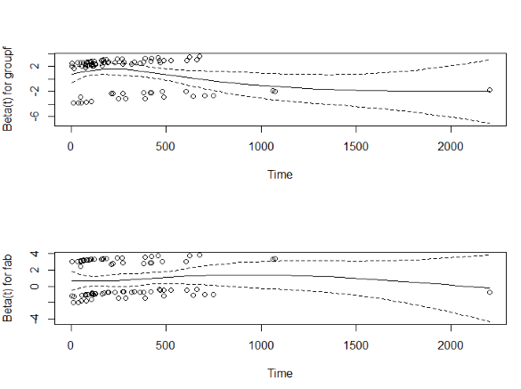
Υπόλοιπα Schoenfeld στο πείραμα
Δεν υπάρχει κάποιο μοτίβο με τον χρόνο.
Δεν έχουμε μεταβλητές εξαρτημένες από τον χρόνο.
Υπόθεση αναλογικής διακινδύνευσης ισχύει.

Slide 16
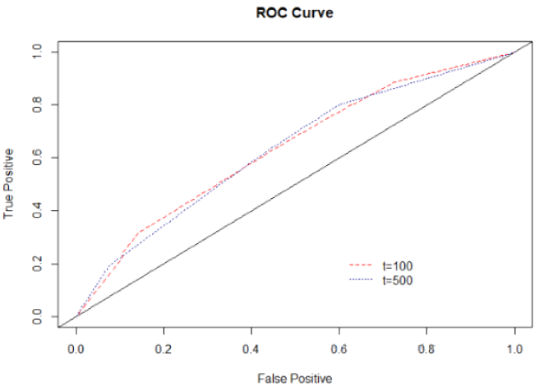
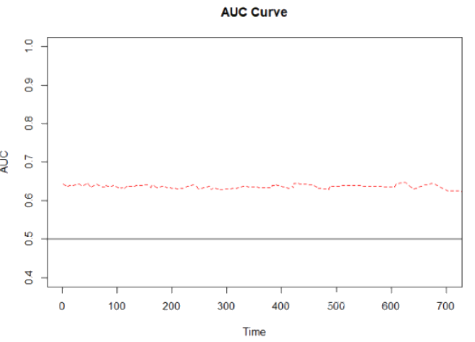
Καμπύλη ROC και AUC στο πείραμα
Δεν διαφέρουν οι καμπύλες σε διαφορετική χρονική στιγμή.
AUC≈0.65 αποδεκτή τιμή.

Slide 17
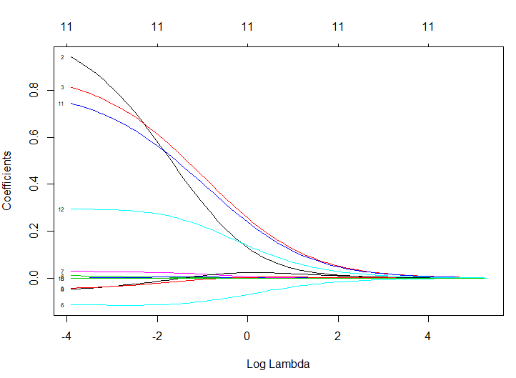
Παλινδρόμηση κορυφογραμμής στο πείραμα
 | coef
groupf1 | 0.14453
groupf3 | 0.27363
r.age | 0.00221
d.age | 0.00326
r.sex | -0.07287
d.sex | 0.00786
r.cmv | 0.02300
d.cmv | 0.00259
w.time | -0.00004
fab | 0.25437
mtx | 0.14721
Groupf , fab και λιγότερο η mtx για το τελικό μοντέλο.
3-4 μεταβλητές σημαντικές.
Οι υπόλοιπες συρρικνώνονται.
Δεν μηδενίζονται.

Slide 18
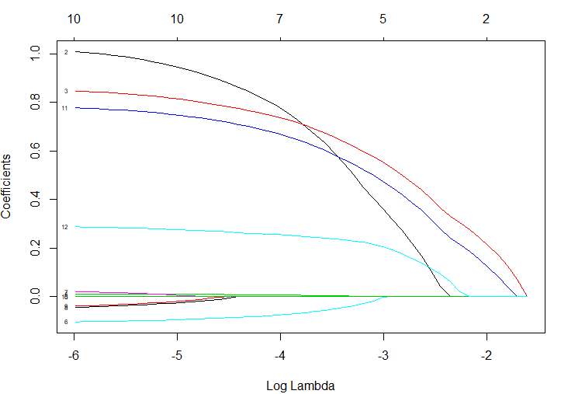
Τεχνική Lasso στο πείραμα
 | coef
groupf1 | 0.22146
groupf3 | 0.47089
r.age | -
d.age | -
r.sex | -
d.sex | -
r.cmv | -
d.cmv | -
w.time | -
fab | 0.38909
mtx | 0.15852
Groupf , fab και λιγότερο η mtx για το τελικό μοντέλο.
3-4 μεταβλητές σημαντικές.
Οι υπόλοιπες συρρικνώνονται και μηδενίζονται.

Slide 19
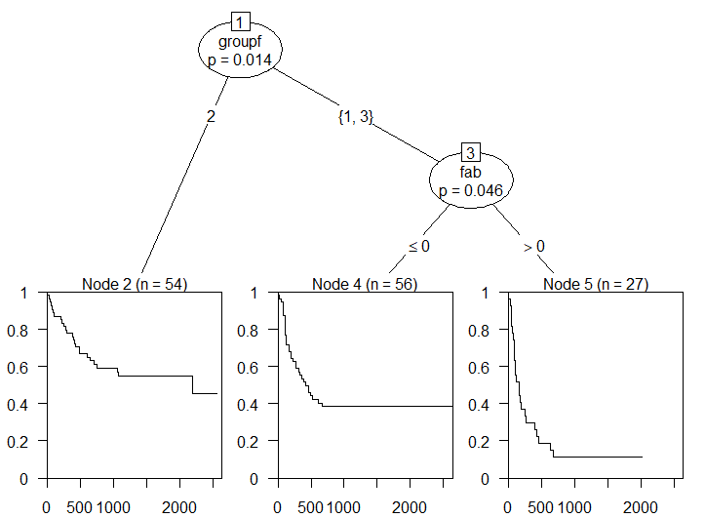
Δέντρο επιβίωσης στο πείραμα
Τελικό μοντέλο με groupf και fab.
Node 2 : μεγαλύτερη διάρκεια ζωής και πιθανότητα επιβίωσης.
Node 4 : μεγαλύτερη διάρκεια ζωής από Node 5.
Node 5: μικρότερη διάρκεια ζωής και πιθανότητα επιβίωσης.

Slide 20
Συμπεράσματα και μελλοντικές επεκτάσεις
Groupf3 (Ομάδα 3) πιο σημαντική από την groupf1 (Ομάδα 1) με όλες τις τεχνικές.
Τελικό μοντέλο παλινδρόμησης με μεταβλητή groupf και fab.
Ολοκληρωμένη εικόνα στην στατιστική ανάλυση.
Τεχνικές δρουν ως συνδυασμός ήδη υπαρχόντων τεχνικών δεν μπορούν να υπάρξουν μεμονωμένα.
Ανάγκη για καλύτερους αλγόριθμους και συνδυασμό πολλών τεχνικών.

Slide 21
Ενδεικτική Βιβλιογραφία
Χ. Καρώνη και Π. Οικονόμου. Στατιστικά Μοντέλα Παλινδρόμησης. Συμεών, Αθήνα , 2η έκδοση, 2017.
Χ. Καρώνη. Μοντέλα αξιοπιστίας και Επιβίωσης. Συμεών, Αθήνα, 2009.
Δ. Φουσκάκης. Ανάλυση Δεδομένων με Χρήση της R. Τσότρας, Αθήνα , 2013.
D. Collet. Modeling Survival Data in Medical Research. Taylor and Francis, London, 2η έκδοση, 2003.
J.A Hanley and B. Mcneil. The Meaning and Use of the Area Under a Receiver Operating Characteristic (ROC) Curve. Radiology, 143:29-36, 1982.
P.J. Heagerty (2015). "risksetROC": Riskset ROC curve estimation from censored survival data. R package version 1.0.4 Availabe online at: https://cran.rproject.org/web/packages/risksetROC/risksetROC.pdf
G. James, D. Witten, T. Hastie and R. Tibshirani. An introduction to Statistical Learning with Applications in R. Springer, New York, 8η έκδοση, 2013.
M. Schumacher, N. Holländer, G. Schwarzer, H. Binder and W. Sauerbrei. Prognostic Factor Studies, in J. Crowley, A. Hoering, eds, Handbook of Statistics in Clinical Oncology, Chapman and Hall/CRC, 3rd edition, 2012.

